Slide 1




ENURESI NOTTURNA
Laura Righetti
Clinica Chirurgica Pediatrica – A.O. Spedali Civili di Brescia

Slide 2

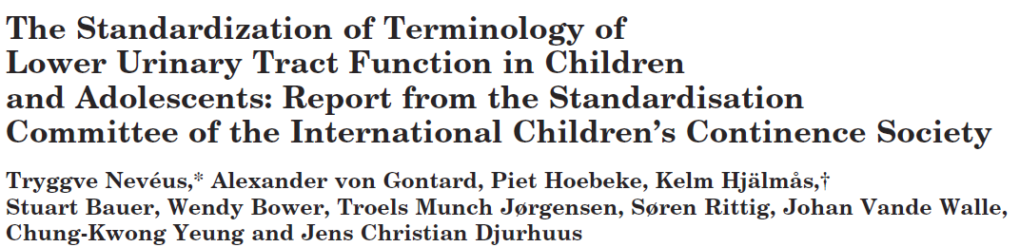

ENURESI
Incontinenza urinaria intermittente
che si verifica durante il sonno
in un bambino di età superiore ai 5 anni (1)
(1)

Slide 3
TERMINOLOGIA (ICCS 2006)
PRIMARIA
Non è mai trascorso un periodo più lungo di 6 mesi senza che si verificasse il sintomo
SECONDARIA
Sintomo insorto dopo un periodo più lungo di 6 mesi dal raggiungimento della continenza

Slide 4
TERMINOLOGIA (ICCS 2006)
MONOSINTOMATICA (ME)
Assenza di altri sintomi relativi al basso apparato urinario e anamnesi negativa per disfunzioni vescicali
NON-MONOSINTOMATICA (NME) Presenza di sintomi relativi al basso apparato urinario (urgenza minzionale, fughe di urina, pollachiuria, ecc…)

Slide 5
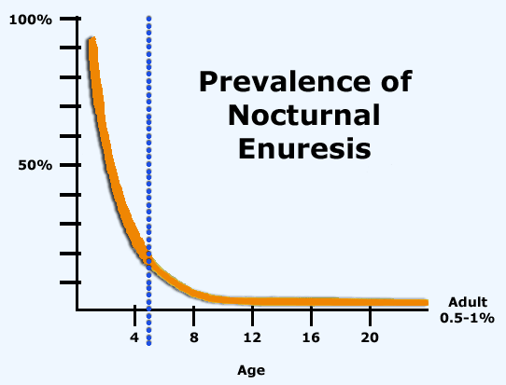



EPIDEMIOLOGIA
Prevalenza
Nei bambini tra 6 e 12 anni
  ME: 0,2-9% (1)
  NME: 1,5-2,8% (1)
(1)

Slide 6
FISIOPATOLOGIA
Aumentata produzione di urina notturna
Ridotta capacità vescicale
Sonno
Genetica

Slide 7
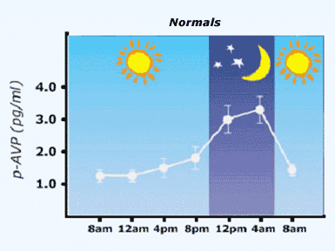
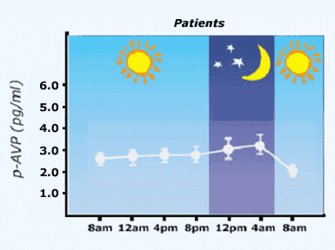
FISIOPATOLOGIA
Poliuria notturna

Slide 8
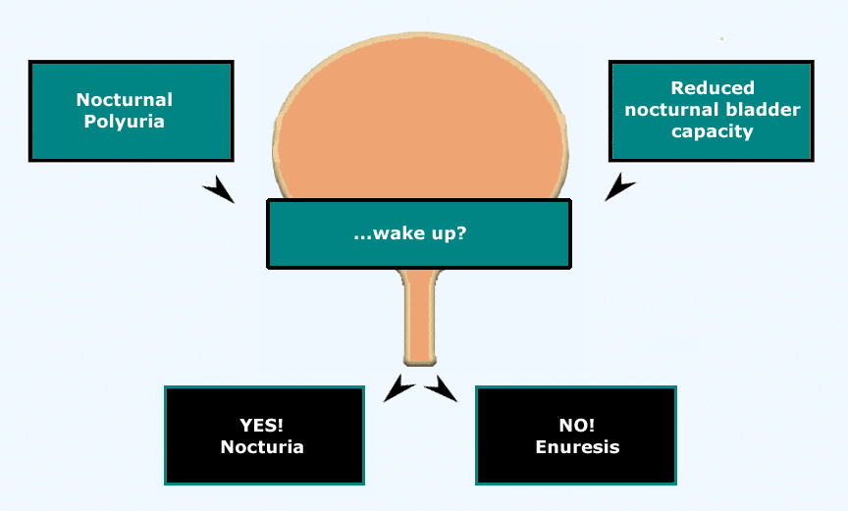
FISIOPATOLOGIA
Ridotta capacità vescicale

Slide 9
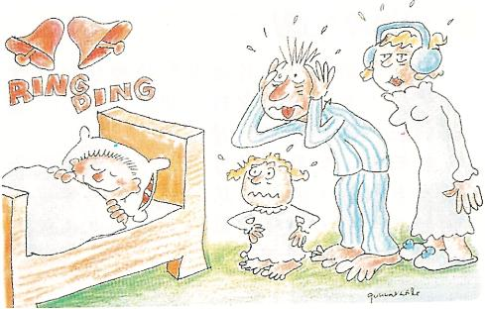
FISIOPATOLOGIA
Sonno
Dal punto di vista polisonnografico
i pazienti enuretici hanno un sonno normale,
ma sembra essere presente un difetto nel risveglio

Slide 10
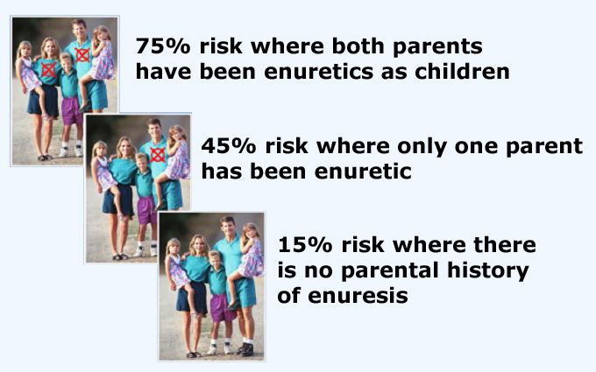
FISIOPATOLOGIA
Genetica

Slide 11
TRATTAMENTO
Interventi comportamentali
Informazione
Restrizione dei liquidi
Stipsi
Diario dei sintomi

Slide 12
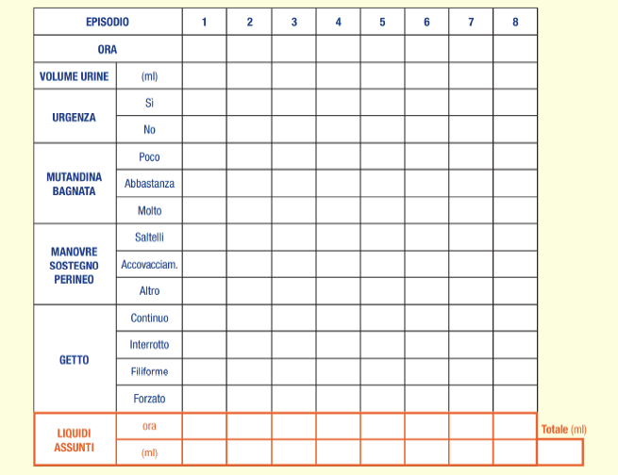
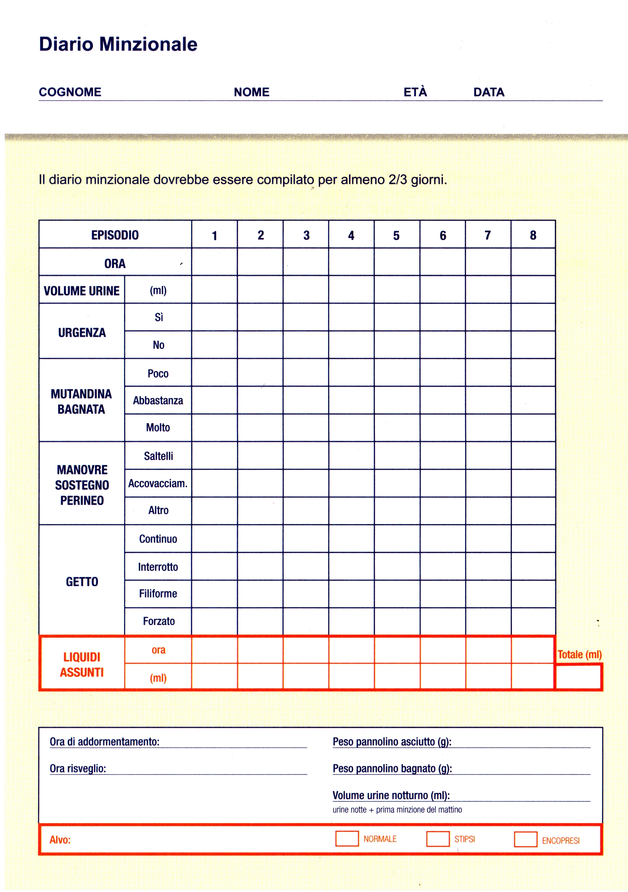
TRATTAMENTO
Diario minzionale
Valutazione disturbi diurni

Slide 13
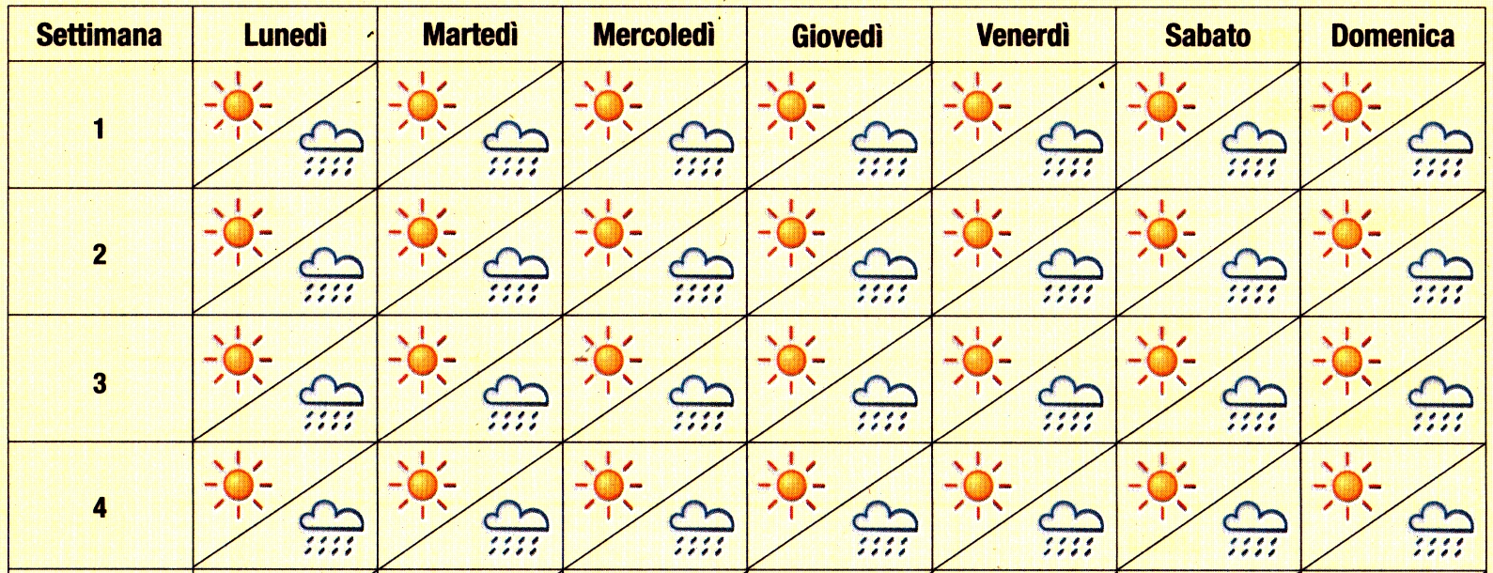
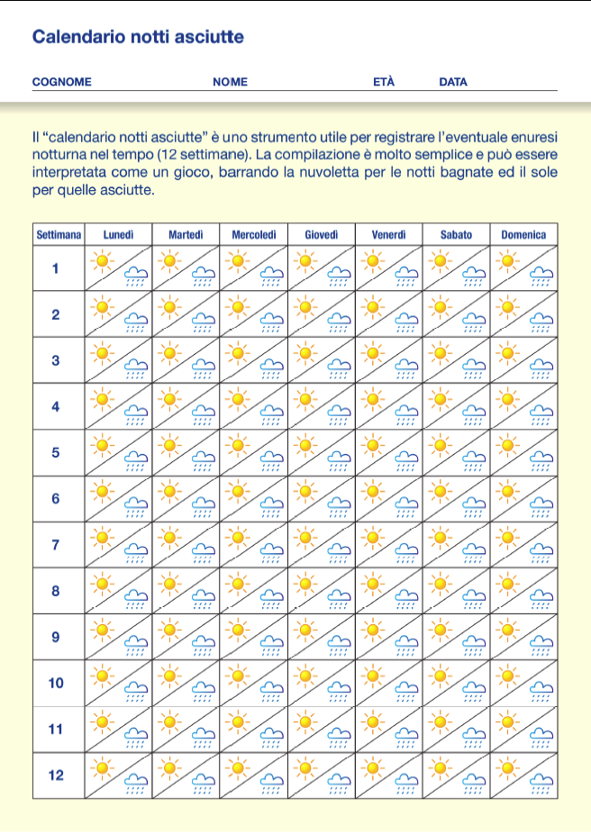
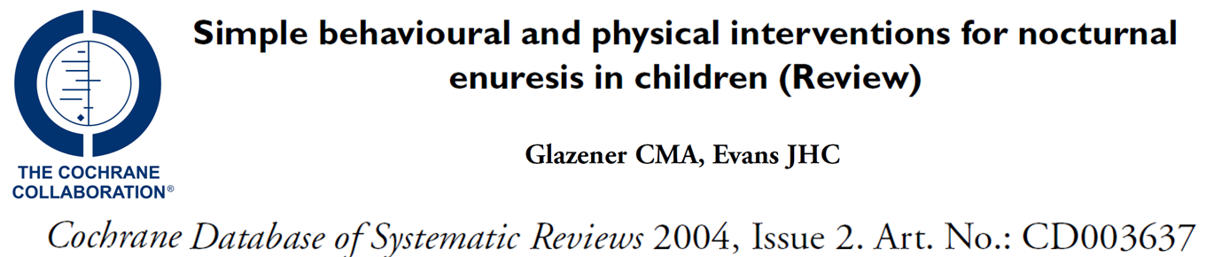
TRATTAMENTO
Diario minzionale
Valutazione disturbi notturni
Notes:
Ideale che sia compilato dal paziente e dai genitori durante un periodo di vacanza dalla scuola o nel weekend

Slide 14
TRATTAMENTO
ME
Poliuria notturna (>130% di CC)
Scarsa compliance famigliare
Ritardo cognitivo o motorio di grado medio-elevato
Desmopressina Acetato
Notes:
Livello 1 grado A raccomandazione
14

Slide 15
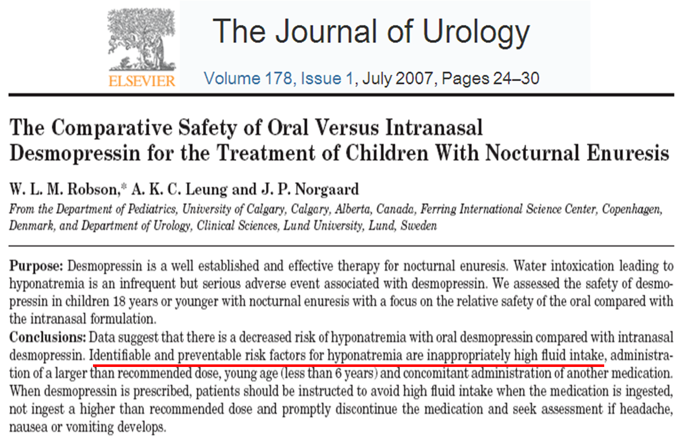
TRATTAMENTO
Terapia
ME
Desmopressina Acetato cpr sublinguali
  POSOLOGIA: 120 mcg/die aumentabile fino a 240 mcg/die
MODALITA’ DI SOMMINISTRAZIONE: un’unica somministrazione serale
RACCOMANDAZIONI: non assumere liquidi nelle 8 ore successive all’assunzione del farmaco
Notes:
Journal of Urology 2007
15

